Slide 1
Structural Space Scaling
SHOJIMA Kojiro
The National Center for University Entrance Examinations
shojima@rd.dnc.ac.jp

Slide 2
Purpose
MDSでは項目群は1つの空間Sにプロットされる
Sがいくつかの部分空間から成るとしたら？
部分空間間に構造（因果、影響）があったら？
Sの構造を仮説検証的（確認的）に同定したい
構造空間尺度法(structural space scaling)を提案
部分空間間の関係を記述するための確認的MDS
パス図を使う

Slide 3
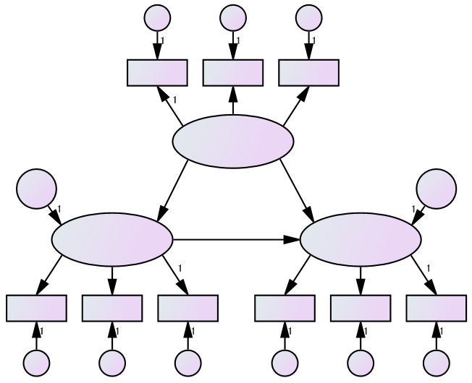
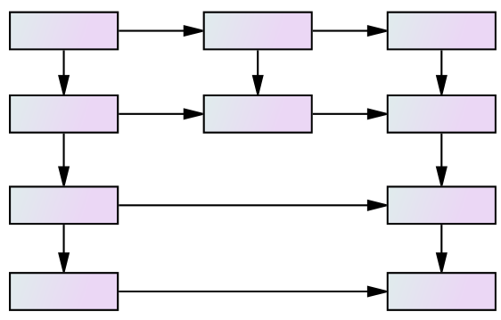
Path Diagram
ノードとパス（無向、有向、双方向）を使って 変数間の関係を図示
Graphical Models
Structural Equation Models
Beyesian Networks

Slide 4
Entire Space and Subspaces
S
マップに8つの項目
S：全体の空間
S₁とS₂：部分空間
S₁→S₂という構造
S₂
S₁

Slide 5
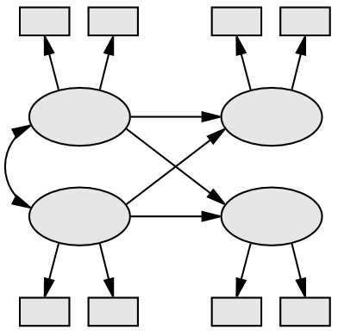
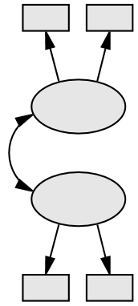
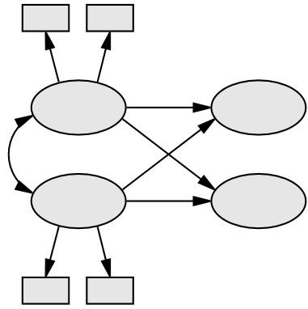
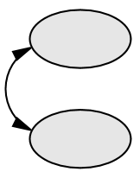
Map→Path Diagram
$$a_{1}=|\vec{O_{1}X_{1}}|$$
S₂はf₂₁とf₂₂に
よって形成
$$x_{1}$$
$$x_{2}$$
$$x_{5}$$
$$x_{6}$$
$$a_{1}$$
$$a_{2}$$
$$a_{5}$$
$$a_{6}$$
$$m_{11}$$
$$i_{21}$$
$$f_{11}$$
$$s_{21}$$
$$f_{21}$$
$$s_{22}$$
$$r_{1}$$
$$m_{12}$$
$$i_{22}$$
$$1$$
$$f_{12}$$
$$f_{22}$$
$$1$$
S₁はf₁₁とf₁₂に
よって形成
$$a_{3}$$
$$a_{4}$$
$$a_{7}$$
$$a_{8}$$
$$x_{3}$$
$$x_{4}$$
$$x_{7}$$
$$x_{8}$$
点O₁(m₁₁, m₁₂)

Slide 6
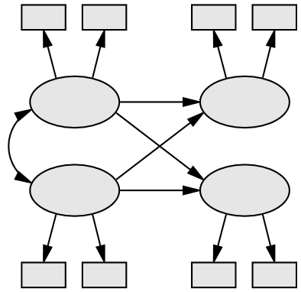
Exogenous and Endogenous Spaces
$$x_{1}$$
$$x_{2}$$
$$x_{5}$$
$$x_{6}$$
$$a_{1}$$
$$a_{2}$$
$$a_{5}$$
$$a_{6}$$
$$m_{11}$$
$$i_{21}$$
$$s_{21}$$
内生空間
外生空間
$$f_{11}$$
$$f_{21}$$
外生次元
内生次元
$$s_{22}$$
$$r_{1}$$
$$m_{12}$$
$$i_{22}$$
$$1$$
$$f_{12}$$
$$f_{22}$$
外生次元
内生次元
$$1$$
$$a_{3}$$
$$a_{4}$$
$$a_{7}$$
$$a_{8}$$
$$x_{3}$$
$$x_{4}$$
$$x_{7}$$
$$x_{8}$$

Slide 7
Path Diagram→Structural Coordinates
$$x_{1}$$
$$x_{2}$$
$$x_{5}$$
$$x_{6}$$
$$\left[\begin{aligned}f_{11} \\ f_{12} \\ f_{21} \\ f_{22} \\ x_{1} \\ x_{2} \\ x_{3} \\ x_{4} \\ x_{5} \\ x_{6} \\ x_{7} \\ x_{8}\end{aligned}\right]=\left[\begin{aligned}f_{11} \\ f_{12} \\ i_{21}f_{12} \\ i_{22}f_{12} \\ \\ \\ \\ \\ \\ \\ \\ \end{aligned}\right]+\left[\begin{matrix} & & & & \\ & & & & \\ s_{21} & 1 & & & \\ s_{22} & 1 & & & \\ a_{1} & & & & \\ a_{2} & & & & O_{12×8} \\ & a_{3} & & & \\ & a_{4} & & & \\ & & a_{5} & & \\ & & a_{6} & & \\ & & & a_{7} & \\ & & & a_{8} & \end{matrix}\right]\left[\begin{aligned}f_{11} \\ f_{12} \\ f_{21} \\ f_{22} \\ x_{1} \\ x_{2} \\ x_{3} \\ x_{4} \\ x_{5} \\ x_{6} \\ x_{7} \\ x_{8}\end{aligned}\right]$$
$$a_{1}$$
$$a_{2}$$
$$a_{5}$$
$$a_{6}$$
$$\left[\begin{aligned}f_{11} \\ f_{12} \\ f_{21} \\ f_{22} \\ x_{1} \\ x_{2} \\ x_{3} \\ x_{4} \\ x_{5} \\ x_{6} \\ x_{7} \\ x_{8}\end{aligned}\right]=\left[\begin{aligned} \\ \\ i_{21}f_{12} \\ i_{22}f_{12} \\ \\ \\ \\ \\ \\ \\ \\ \end{aligned}\right]+\left[\begin{matrix} & & & & \\ & & & & \\ s_{21} & 1 & & & \\ s_{22} & 1 & & & \\ a_{1} & & & & \\ a_{2} & & & & O_{12×8} \\ & a_{3} & & & \\ & a_{4} & & & \\ & & a_{5} & & \\ & & a_{6} & & \\ & & & a_{7} & \\ & & & a_{8} & \end{matrix}\right]\left[\begin{aligned}f_{11} \\ f_{12} \\ f_{21} \\ f_{22} \\ x_{1} \\ x_{2} \\ x_{3} \\ x_{4} \\ x_{5} \\ x_{6} \\ x_{7} \\ x_{8}\end{aligned}\right]+\left[\begin{aligned}f_{11} \\ f_{12} \\ \\ \\ \\ \\ \\ \\ \\ \\ \\ \end{aligned}\right]$$
$$m_{11}$$
$$i_{21}$$
$$f_{11}$$
$$s_{21}$$
$$f_{21}$$
$$s_{22}$$
$$r_{1}$$
$$m_{12}$$
$$i_{22}$$
$$1$$
$$f_{12}$$
$$f_{22}$$
$$1$$
$$a_{3}$$
$$a_{4}$$
$$a_{7}$$
$$a_{8}$$
$$x_{3}$$
$$x_{4}$$
$$x_{7}$$
$$x_{8}$$
$$t=μ+At+u$$
$$t=φ+At$$

Slide 8
Structural Coordinates→Measurement Coordinates
$$t=φ+At ⇒ \left(I−A\right)t=φ$$
$$t={\left(I−A\right)}^{−1}φ=Λφ$$
$$x=Gt=GΛφ$$
$$xx^{′}=GΛΦΛ^{′}G^{′} (Φ=φφ′)$$
$$Δ=diag\left(xx′\right)1^{′}−2xx^{′}+1diag{\left(xx^{′}\right)}^{′}$$
$$S\left(Φ, A\right)=tr\{{\left(D−Δ\right)}^{′}\left(D−Δ\right)\}$$
G: 選択行列(selection matrix taking x out of t)
Φ: 内積構造(inner product structure)
Δ: 距離構造(distance structure, model distance)
D: 1-mode 2-way距離行列

Slide 9
$$Λ={(I−A)}^{−1} x=Gt=GΛφ$$
$$A=\left[\begin{matrix} & & & & \\ & & & & \\ s_{21} & 1 & & & \\ s_{22} & 1 & & & \\ a_{1} & & & & \\ a_{2} & & & & O_{12×8} \\ & a_{3} & & & \\ & a_{4} & & & \\ & & a_{5} & & \\ & & a_{6} & & \\ & & & a_{7} & \\ & & & a_{8} & \end{matrix}\right] Λ=\left[\begin{matrix}1 & & & & & & & & & & & \\ & 1 & & & & & & & & & & \\ s_{21} & 1 & 1 & & & & & & & & & \\ s_{22} & 1 & & 1 & & & & & & & & \\ a_{1} & & & & 1 & & & & & & & \\ a_{2} & & & & & 1 & & & & & & \\ & a_{3} & & & & & 1 & & & & & \\ & a_{4} & & & & & & 1 & & & & \\ a_{5}s_{21} & a_{5} & a_{5} & & & & & & 1 & & & \\ a_{6}s_{21} & a_{6} & a_{6} & & & & & & & 1 & & \\ a_{7}s_{22} & a_{7} & & a_{7} & & & & & & & 1 & \\ a_{8}s_{22} & a_{8} & & a_{8} & & & & & & & & 1\end{matrix}\right]$$
$$G=\left[\begin{matrix} & & & & 1 & & & & & & & \\ & & & & & 1 & & & & & & \\ & & & & & & 1 & & & & & \\ & & & & & & & 1 & & & & \\ & & & & & & & & 1 & & & \\ & & & & & & & & & 1 & & \\ & & & & & & & & & & 1 & \\ & & & & & & & & & & & 1\end{matrix}\right]$$

Slide 10
Measurement Coordinates→Distance Structure
$$t=φ+At ⇒ \left(I−A\right)t=φ$$
$$t={\left(I−A\right)}^{−1}φ=Λφ$$
$$x=Gt=GΛφ$$
$$xx^{′}=GΛΦΛ^{′}G^{′} (Φ=φφ′)$$
$$Δ=diag\left(xx′\right)1^{′}−2xx^{′}+1diag{\left(xx^{′}\right)}^{′}$$
$$S\left(Φ, A\right)=tr\{{\left(D−Δ\right)}^{′}\left(D−Δ\right)\}$$
G: 選択行列(selection matrix taking x out of t)
Φ: 内積構造(inner product structure)
Δ: 距離構造(distance structure, model distance)
D: 1-mode 2-way距離行列

Slide 11
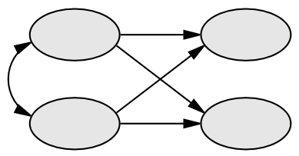
Φ: Inter-Subspace Inner Product Structure
$$Φ=φφ^{′}=\left[\begin{matrix}1 & f_{11}^{′}f_{12} & i_{21} & i_{22} & \\ f_{11}^{′}f_{12} & 1 & i_{21}f_{11}^{′}f_{12} & i_{22}f_{11}^{′}f_{12} & \\ i_{21} & i_{21}f_{11}^{′}f_{12} & i_{21}^{2} & i_{21}i_{22} & \\ i_{22} & i_{22}f_{11}^{′}f_{12} & i_{21}i_{22} & i_{22}^{2} & \\ & & & & O\end{matrix}\right]=\left[\begin{matrix}1 & r_{1} & i_{21} & i_{22} & \\ r_{1} & 1 & i_{21}r_{1} & i_{22}r_{1} & \\ i_{21} & i_{21}r_{1} & i_{21}^{2} & i_{21}i_{22} & \\ i_{22} & i_{22}r_{1} & i_{21}i_{22} & i_{22}^{2} & \\ & & & & O\end{matrix}\right]$$
$$f_{11}$$
$$f_{21}$$
r₁: f₁₁とf₁₂の内積
$$r_{1}$$
$$f_{12}$$
$$f_{22}$$

Slide 12
Measurement Equations→Distance Structure
$$t=φ+At ⇒ \left(I−A\right)t=φ$$
$$t={\left(I−A\right)}^{−1}φ=Λφ$$
$$x=Gt=GΛφ$$
$$xx^{′}=GΛΦΛ^{′}G^{′} (Φ=φφ′)$$
$$Δ=diag\left(xx′\right)1^{′}−2xx^{′}+1diag{\left(xx^{′}\right)}^{′}$$
$$S\left(Φ, A\right)=tr\{{\left(D−Δ\right)}^{′}\left(D−Δ\right)\}$$
G: 選択行列(selection matrix taking x out of t)
Φ: 内積構造(inner product structure)
Δ: 距離構造(distance structure, model distance)
D: 1-mode 2-way距離行列

Slide 13
Measurement Equations→Distance Structure
$$\frac{∂S\left(Φ, A\right)}{∂Φ}=−4(D−Δ)\frac{∂Δ}{∂Φ}$$
$$Δ=diag\left(xx′\right)1^{′}−2xx^{′}+1diag{\left(xx^{′}\right)}^{′}$$
G: 選択行列(selection matrix taking x out of t)
Φ: 内積構造(inner product structure)
Δ: 距離構造(distance structure, model distance)
D: 1-mode 2-way距離行列

Slide 14
Goodness of Fit Indices
$$MD=\frac{1}{n}1′\left(D−\hat{Δ}\right)1$$
$$RMSD=\sqrt{\frac{1}{n}tr\left\{{\left(D−\hat{Δ}\right)}^{′}\left(D−\hat{Δ}\right)\right\}}$$
n: Number of Items
$\hat{Δ}$: Estimated Distance Structure
MD: Mean Difference
RMSD: Root Mean Squared Difference

Slide 15
Summary (1) SEM Approach in MDS
Structural Space Scaling (SSS)を提案
MDSにおいて部分空間間関係(inter-subspace structure)を構造方程式とパス図で表現
座標を構造化→距離行列を構造化（距離構造）
MDSにおける構造方程式アプローチ
モデル適合度などを参考にモデル改善
具体的な推定手続きについては今後の課題
今回の例については再現を確認

Slide 16
Summary (2) Dimensionality
次元数について
通常のMDSでは2次元か3次元
実用上、4次元以上の空間にプロットしない
データが4次元以上の構造を持つとき
2D (3D)空間に射影されたシルエットは 構造の実体に迫れない
パス図は4次元以上の構造の視覚化に優れる

Slide 17
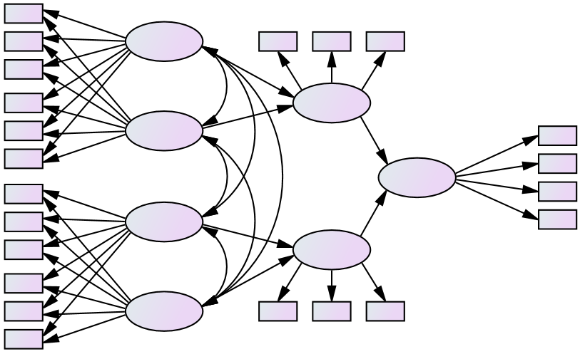
4次元以上の構造の記述がしやすい

Slide 18
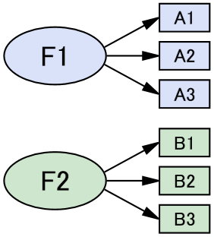
Expansion to Asymmetric Structure
→ | A1 | A2 | A3 | B1 | B2 | B3
A1 |  | 1 | 2 | 5 | 5 | 6
A2 | 1 |  | 1 | 5 | 6 | 5
A3 | 1 | 2 |  | 5 | 6 | 5
B1 | 4 | 3 | 3 |  | 2 | 1
B2 | 3 | 3 | 4 | 1 |  | 1
B3 | 3 | 4 | 3 | 2 | 1
5.5
3.5
ご清聴ありがとうございました。

